Slide 1

ESTUDO METÓDICO
O EVANGELHO SEGUNDO O ESPIRITISMO
CAPÍTULO X
BEM-AVENTURADOS
OS QUE SÃO MISERICORDIOSOS
RECONCILIAÇÃO COM OS ADVERSÁRIOS
O SACRIFÍCIO MAIS AGRADÁVEL A DEUS

Slide 2
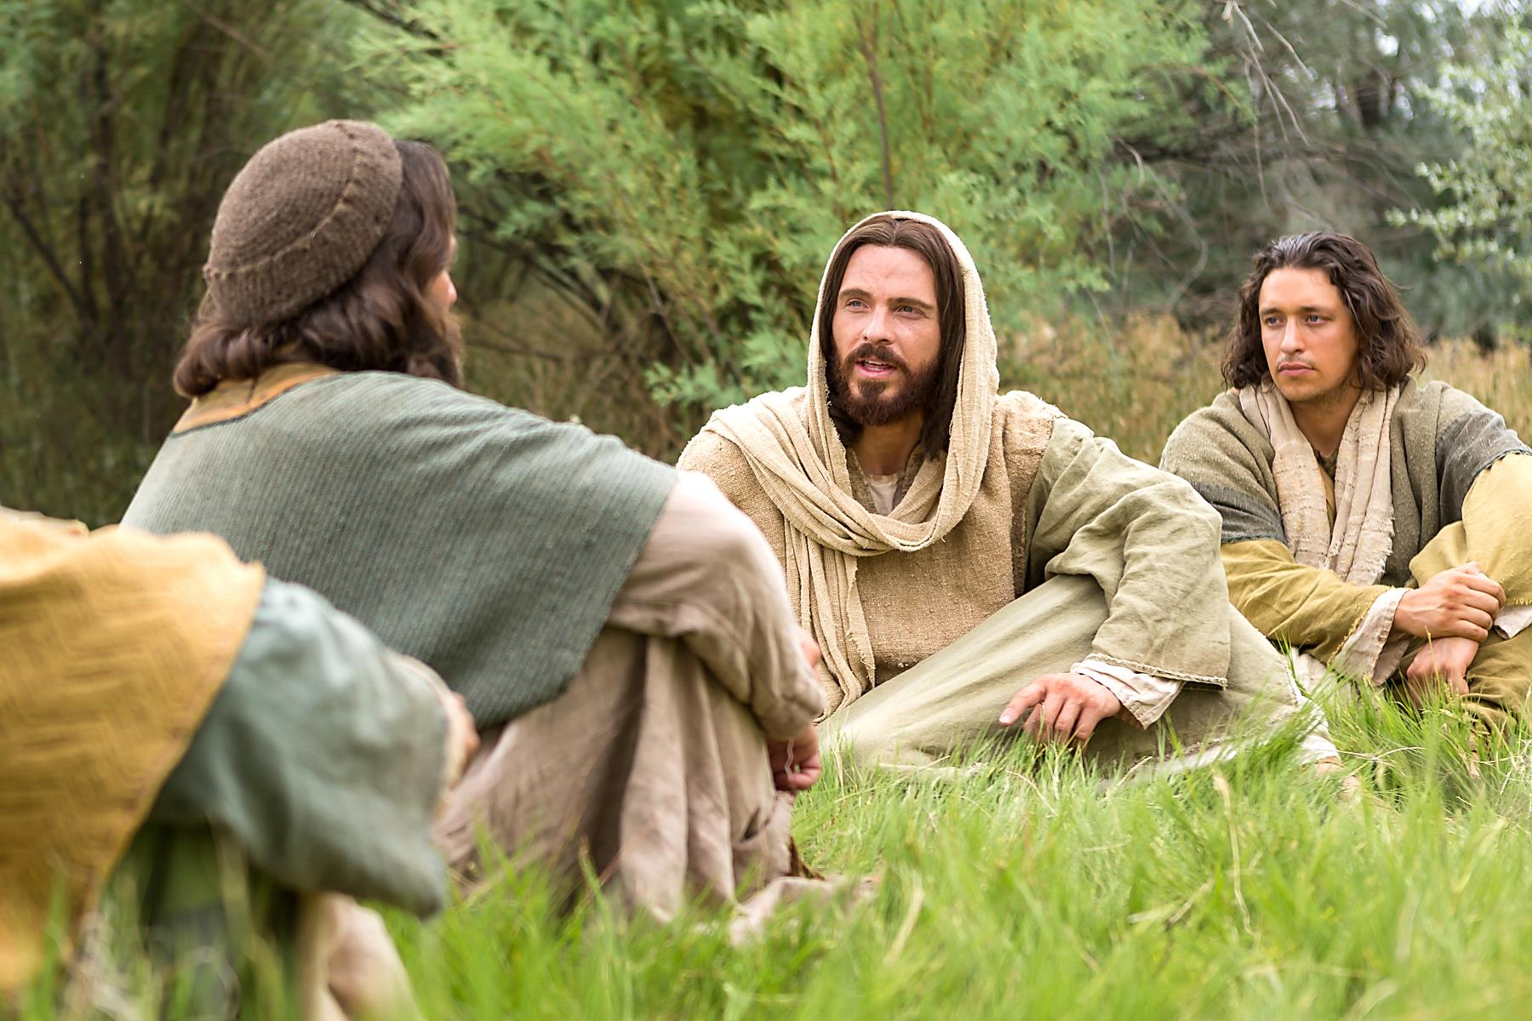
ENSINAMENTO DE JESUS
RECONCILIAI-VOS O MAIS DEPRESSA
POSSÍVEL COM O VOSSO ADVERSÁRIO, ENQUANTO ESTAIS A CAMINHO COM ELE;
DIGO-VOS, QUE DAÍ NÃO SAIREIS, ENQUANTO
NÃO HOUVERDES PAGO O ÚLTIMO CEITIL.
PARA QUE ELE NÃO VOS ENTREGUE AO
JUIZ E NÃO SEJAIS METIDO EM PRISÃO.
(Mateus, 5:25 e 26)

Slide 3

O SIGNIFICADO
“RECONCILIAI-VOS ENQUANTO ESTAIS
A CAMINHO COM ELE”.
PARA QUE AS DISCÓRDIAS NÃO
SE PERPETUEM
NAS EXISTÊNCIAS FUTURAS.
DEVEMOS NOS RECONCILIAR COM OS
NOSSOS ADVERSÁRIOS ENQUANTO
ESTAMOS REENCARNADOS, LADO A LADO;

Slide 4
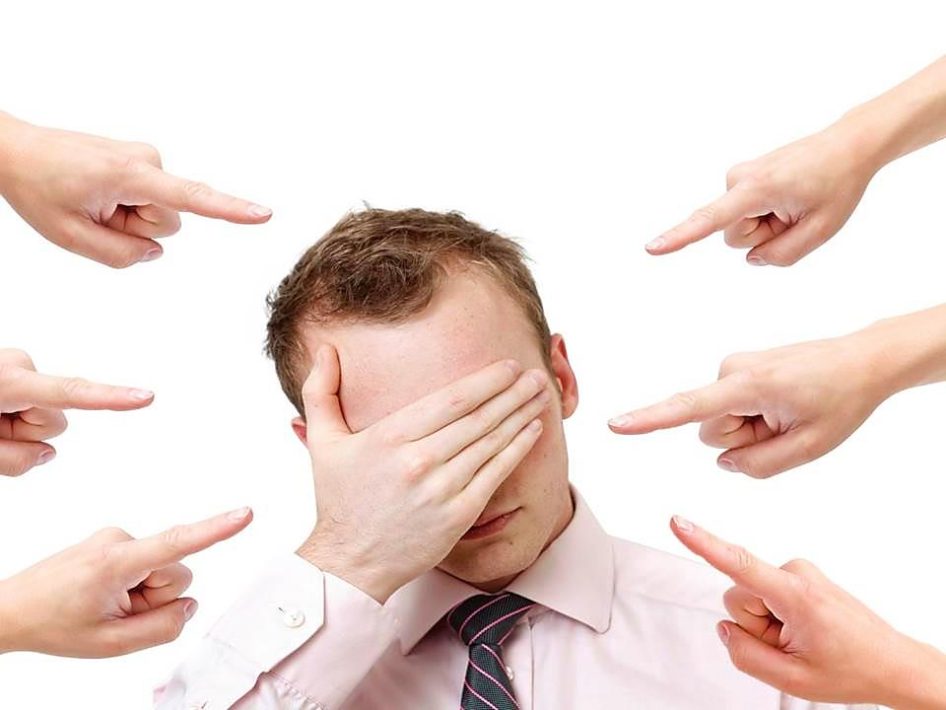
PARA QUE NÃO SEJAS ENTREGUE
“AO JUIZ”.
A EXPRESSÃO
O JUIZ: REPRESENTA A NOSSA PRÓPRIA CONSCIÊNCIA, ONDE ESTÃO ESCRITAS
AS LEIS DE DEUS.
O Livro dos Espíritos
Allan Kardec - 3ª Parte

Slide 5
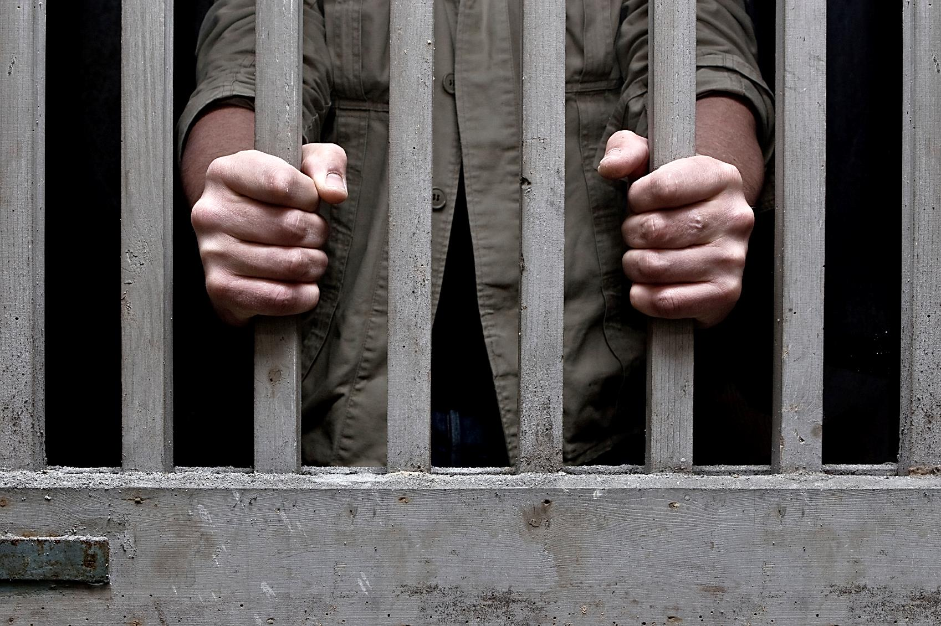
A QUE PRISÃO SE REFERE JESUS?
SAIREMOS DA PRISÃO, QUE NÓS MESMOS CRIAMOS, QUANDO HOUVERMOS PERDOADO
E REPARADO TODO O MAL QUE CAUSAMOS.
É A SITUAÇÃO DE SOFRIMENTO QUE SE ENCARCERA O ESPÍRITO, QUE POR ORGULHO E VAIDADE, NÃO CONSEGUIU PERDOAR.
“RECONCILIAI-VOS PARA QUE NÃO SEJAIS METIDO EM PRISÃO”.

Slide 6
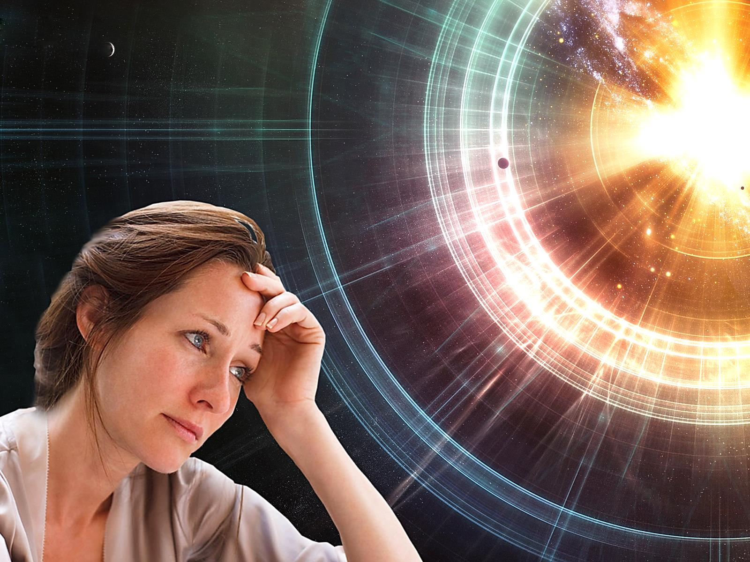
EFEITOS DE PERDOAR E DE
NÃO PERDOAR
EFEITO MORAL:
OBTER OU NÃO
A MISERICÓRDIA RELATIVAMENTE AOS ERROS PASSADOS.
OBEDECER OU NÃO
À LEI DO AMOR
E DA CARIDADE.

Slide 7
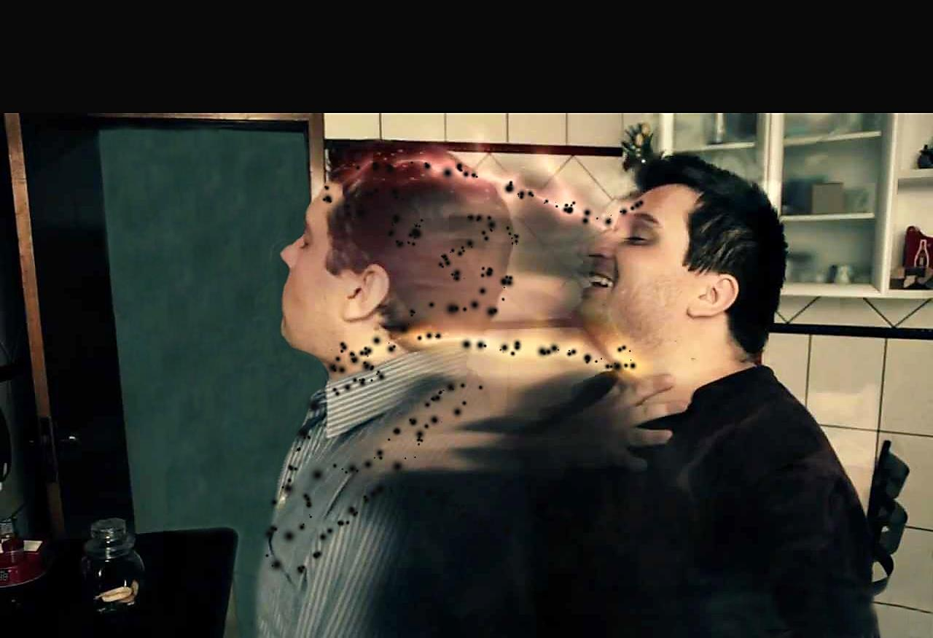
EFEITOS DE PERDOAR E DE
NÃO PERDOAR
EFEITO MATERIAL:
OS OBSEDIADOS SÃO, QUASE SEMPRE,
VÍTIMAS DE UMA VINGANÇA CUJO MOTIVO
SE ENCONTRA NO SEU PROCEDER EM EXISTÊNCIA PASSADA.
PRENDER-SE OU NÃO ÀS VINGANÇAS
DE UM MAU ESPÍRITO.
SOFRER OU NÃO PROCESSOS DE OBSESSÃO.

Slide 8
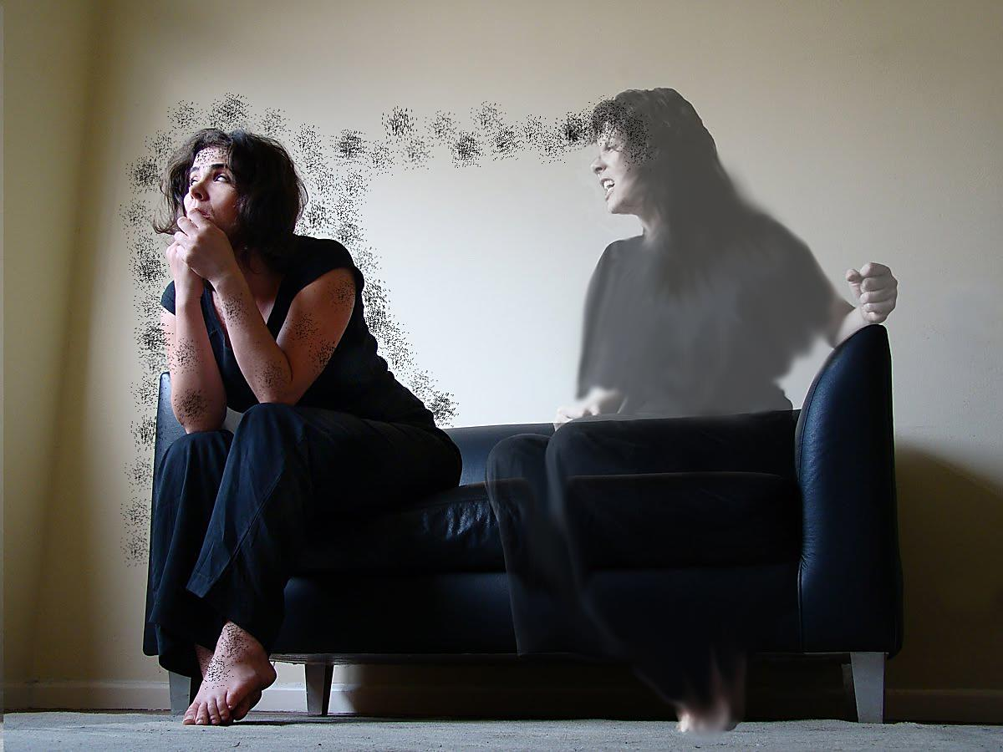
OBSESSÃO
É PERMITIDA - QUANDO NÃO SE PERDOOU, MESMO NÃO TENDO PRATICADO O MAL.
NÃO É PERMITIDA - QUANDO SE PERDOOU
E SE REPAROU O MAL CAUSADO.
A VINGANÇA COM CAUSA EM VIDAS PASSADAS:
NÃO PERDOAR É FALTAR COM A
INDULGÊNCIA E A CARIDADE.

Slide 9
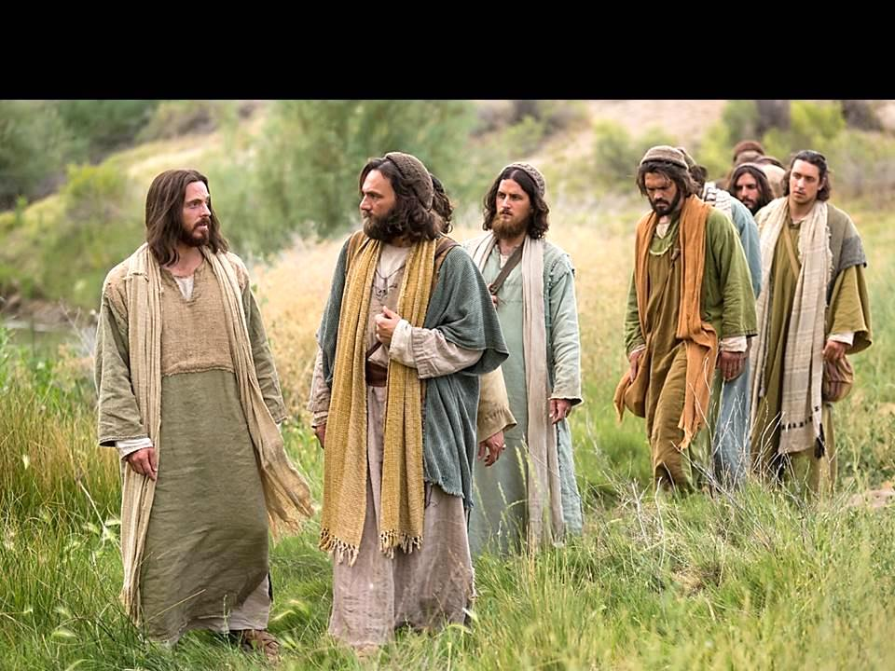
O SACRIFÍCIO MAIS AGRADÁVEL A DEUS
“ANTES DE ORAR AO SENHOR, IDE RECONCILIAR-VOS COM O VOSSO IRMÃO”.
(Mateus, 5:23 e 24)

Slide 10
A INTERPRETAÇÃO
ANTES DE OFERTARMOS A NOSSA PRECE A DEUS, DEVEMOS TER PERDOADO E REPARADO O MAL QUE TENHAMOS FEITO A ALGUÉM.
O SACRIFÍCIO MAIS AGRADÁVEL A DEUS
É QUE ELIMINEMOS DO NOSSO CORAÇÃO TODO E QUALQUER RESSENTIMENTO.

Slide 11

REFLEXÕES
IDEALIZAR UM OBJETIVO PARA CONTEÚDO.
COMENTAR A IDEIA DE COMPREENSÃO MAIS DIFÍCIL.
EXPOR A IDEIA QUE LHE CAUSOU MAIOR IMPACTO.
PROPOR APLICAÇÕES PRÁTICAS DO TEMA ESTUDADO.

